Slide 1


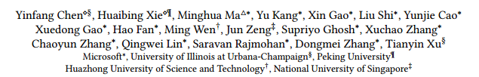
Automatic Root Cause Analysis via Large Language
Models for Cloud Incidents
汇报人：谭眺
日期：2024.4.10
EuroSys 2024
知行合一、经世致用
自强不息 厚德载物
自强不息 厚德载物
Tsinghua University of China
Central South University
Notes:
通过大型语言模型对云事件进行自动根本原因分析

Slide 2
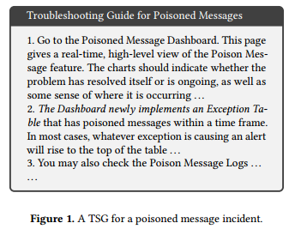
Background and Motivation
01
In the realm of cloud services, an incident refers to any event that disrupts normal service operations or causes degradation in the quality of services
Traditional RCA methods：
manual investigations of data sources such as logs and traces, are often laborious, error-prone, and challenging for on-call engineers.
Root Cause Analysis：
• Data Collection
• Data Analysis
• Hypothesis Verification
Motivation
develop an automated diagnostic process that harnesses the capabilities of LLMs to address various cloud incidents more effectively.
知行合一、经世致用
自强不息 厚德载物
自强不息 厚德载物
Tsinghua University of China
Central South University
Notes:
在云服务领域，故障的诊断以及根因，事件是指中断正常服务操作或导致服务质量下降的任何事件。当这些事件发生时，需要进行根源分析以找出导致中断的根本原因。
传统的RCA方法依赖于对数据源(如日志和跟踪)的手动调查，对于随叫随到的工程师来说，通常是费力的、容易出错的和具有挑战性的
工程团队将常见的故障排除步骤以故障排除指南(tsg)的形式记录下来，以便于处理未来的事件。
tsg很难跟上云系统不断发展的本质，因此，当新的事件类型出现时，tsg往往无法满足要求。
tsg作为静态文档，通常很难跟上不断变化的系统更改和关于事件根本原因的新见解
根本原因分析(RCA)的核心是在有限的时间内有效地收集和解释全面的、特定事件的数据。
•数据收集:
•数据分析
•假设验证
在复杂的云服务生态系统中管理事件需要对系统状态有全面的了解。这种理解通常源于多源数据的整合，其中包括跟踪、日志和度量。跟踪表示详细描述用户请求流的树状结构数据，日志是记录硬件和软件事件的半结构化文本，而度量则监视服务状态或用户感知的度量，形成时间序列数据。
日志可以提供详细的事件序列，度量可以反映一段时间内的系统性能，跟踪可以揭示跨服务的请求传播。多源数据可以促进相关性和因果关系分析，集成这些数据源可以提供更全面的系统视图，从而实现更准确、更有效的事件诊断和解决。 我们的目标是开发一种自动化诊断流程，利用llm的功能更有效地解决各种云事件。帮助工程师减轻与复杂的随叫随到任务相关的压力和认知负荷，工程师提供针对特定事件的及时、相关和准确的信息，从而提高RCA的效率

Slide 3
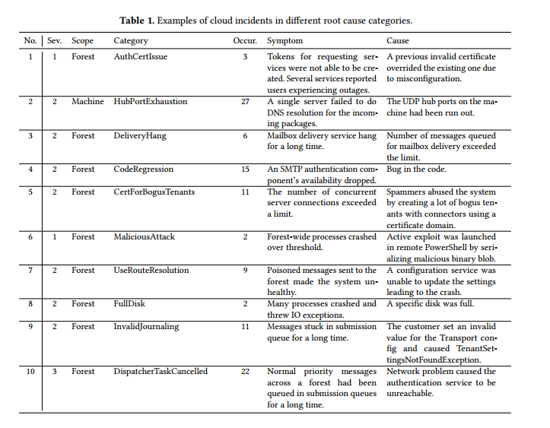
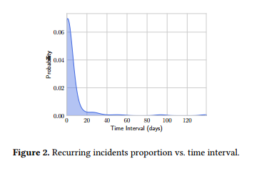
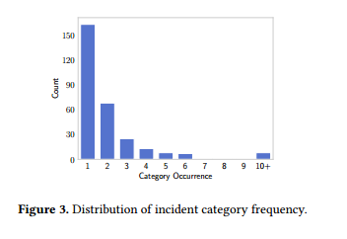
Insights from Incidents
02
知行合一、经世致用
自强不息 厚德载物
自强不息 厚德载物
Tsinghua University of China
Central South University
Notes:
基于单个数据源确定根本原因可能具有挑战性
由相似或相同的根本原因引起的事件经常在短时间内重复发生
大多数重复发生的事件(93.80%)倾向于在20天的短暂时间内重新出现，最初响应中未解决的根本原因可能导致同样的问题再次出现
新根源事件频繁发生，对分析造成更大的挑战

Slide 4
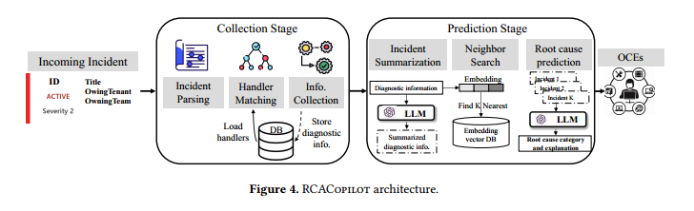
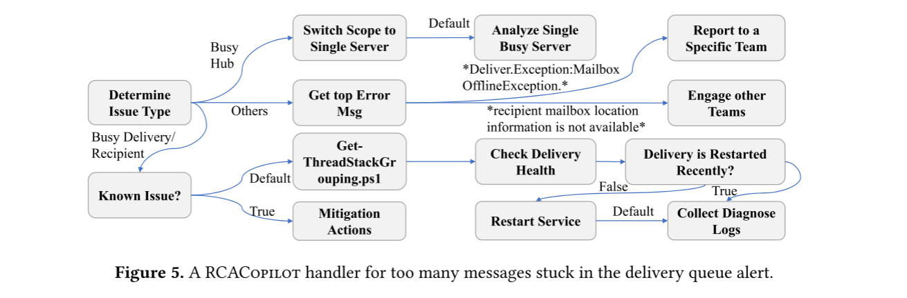
02
RCACopilot
RCACopilot has two stages: the diagnostic information collection stage and the root cause prediction stage
incident is parsed and matched to the predefined incident handler
RCACopilot applies its predictive module to determine the likely root cause category of the incident
知行合一、经世致用
自强不息 厚德载物
自强不息 厚德载物
Tsinghua University of China
Central South University
Notes:
RCACopilot分为两个阶段:诊断信息收集阶段和根本原因预测阶段
诊断信息收集阶段系统会解析事件，并根据预定义的事件处理程序收集相关信息。
根本原因预测阶段:一旦收集到诊断信息，racopilot就会进入根本原因预测阶段。系统应用预测模块来确定事件的潜在根本原因类别，并提供解释。然后，预测的类别标签会呈现给有经验的 OCE 进行审核。
事件处理程序：一个专家系统式的数据采集工具，为每种警报类型构建事件处理程序，由一系列可重复使用的动作组成，反映OCE的专家知识。
下面处理模块的例子，展示了对故障相关信息进行收集和分析的决策树。我们希望处理模块中的操作是可复用的，并且可以根据不同团队的需求进行自定义。
动作类型包括三个不同的操作：范围切换操作、查询操作和缓解操作 切换操作，根据具体事件的需要调整数据收集范围，提高诊断的精确性。其次是查询操作，它在发生故障之后检查系统的运行状态和特征，进而得到一些反馈结果。最后是修复操作，它能根据系统现状提供一些修复建议，比如快速重启系统，减轻故障对系统的影响。
多源诊断信息：事件处理程序自动收集日志、跟踪、指标等多种数据，提供全面系统视图。
由于大模型有输入长度限制，但是故障的上下文需要包含故障发生时和历史上的相关信息，完全超过了现有模型的输入长度限制，无法在提示词中直接嵌入故障的上下文。
针对这一问题，我们设计了两个解决方案，一是查找历史上相似的故障，二是总结故障的上下文信息。
系统发生故障时，搜索历史上是否已经发生过相似的故障，之前的解决方案是什么，当前的故障是否可以使用类似的解决方案。现在我们也是让大模型按照这个思路执行，查找历史上相似的故障和解决方案，借鉴历史上的处理经验。
在如何寻找历史上相似故障方面，我们还有一个基于数据的发现，即在故障发生之后，很多故障会在短时间内重现的，为了减轻这一现象的影响，我们在计算相似度的时候引入了时间加权

Slide 5
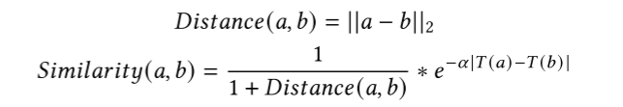
RCACopilot
02
Embedding model
The objective is to map the diagnostic information into an embedding space
We employ FastText as our embedding model, which is efficient, insensitive to text input length, and generates dense matrices, making it easy to calculate the Euclidean distance between similar vectors.
Nearest neighbor search
Due to the prompt length limitations,To selectively choose past cases as samples in the prompt, we design a new similarity formula:
知行合一、经世致用
自强不息 厚德载物
自强不息 厚德载物
Tsinghua University of China
Central South University
Notes:
使用FastText模型将诊断信息映射到向量空间，计算向量间的距离表示语义相似度。
我们采用 FastText 作为嵌入模型，该模型高效、对文本输入长度不敏感，并生成密集矩阵，可以轻松计算相似向量之间的欧几里德距离。
最近邻搜索
由于即时长度限制。为了有选择地选择过去的案例作为提示中的样本，我们设计了一个新的相似度公式：
𝑇(𝑥) 代表事件 𝑥 的日期。 对时间距离的考虑至关重要，因为它影响过去事件与当前事件的相关性。 计算相似性后，我们选择不同类别中最重要的 𝐾 事件作为llm的推理链。
通过经验评估，已确定的α和β的值分别为0.3和5

Slide 6
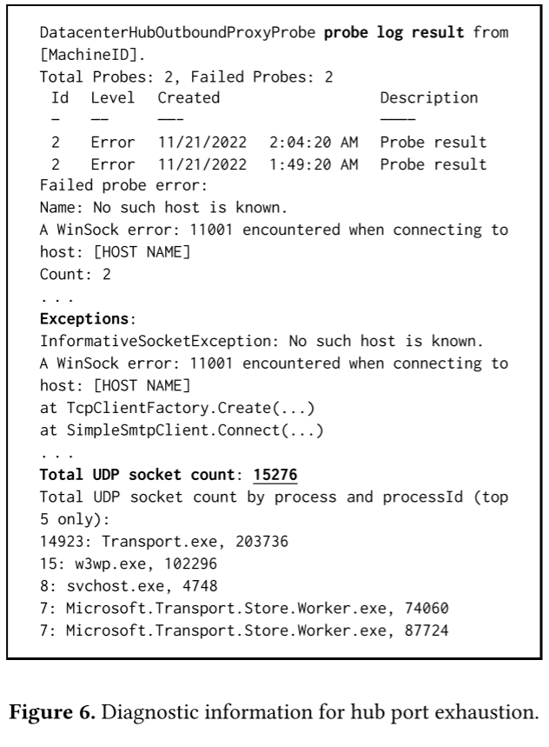
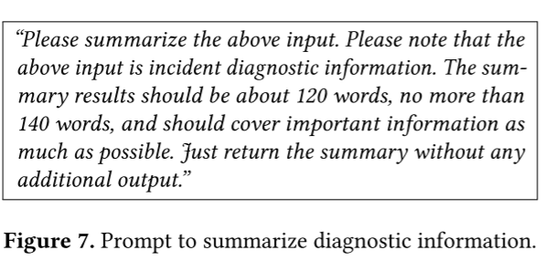
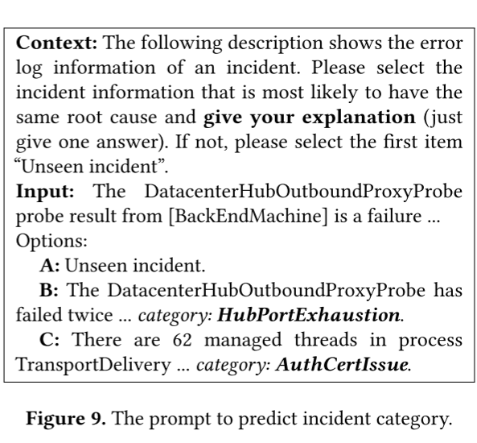
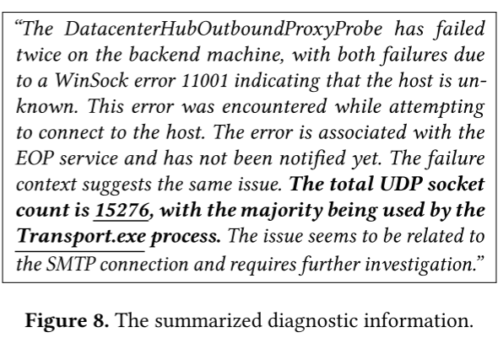
RCACopilot
02
知行合一、经世致用
自强不息 厚德载物
自强不息 厚德载物
Tsinghua University of China
Central South University
Notes:
图6集线器端口耗尽的诊断信息
图7提示总结诊断信息。请总结上述投入。请注意，上述输入是事故诊断信息。总结结果以120字左右为宜，不超过140字，并尽可能涵盖重要信息。只需返回摘要，不需要任何额外的输出
图8.汇总的诊断信息。
图9.预测事件类别的提示。基于思维链

Slide 7
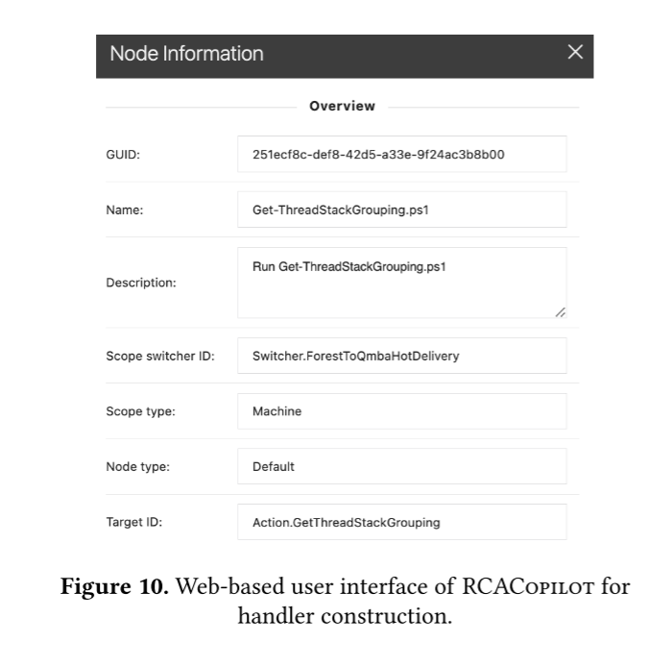
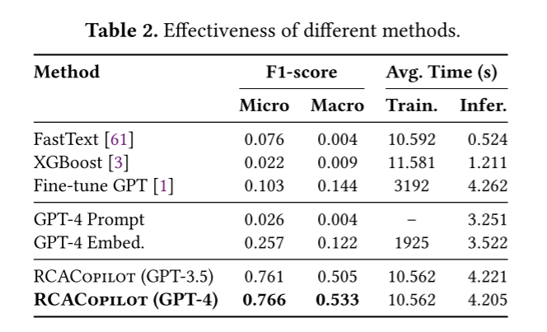
Evaluation
02
知行合一、经世致用
自强不息 厚德载物
自强不息 厚德载物
Tsinghua University of China
Central South University
Notes:
RCACopilot的处理程序构造实现为一个Web应用程序 宏平均和微平均两个指标去做对比

Slide 8
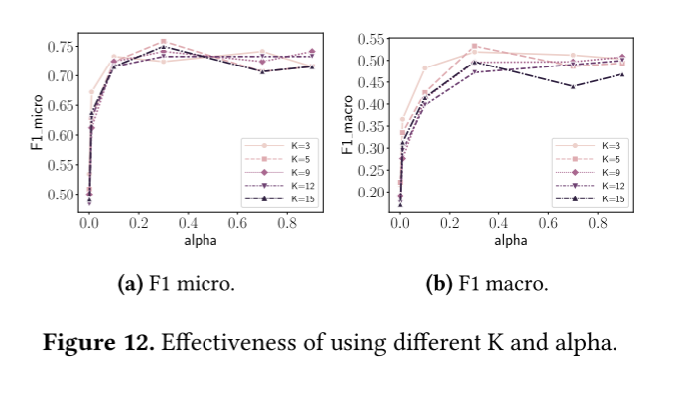
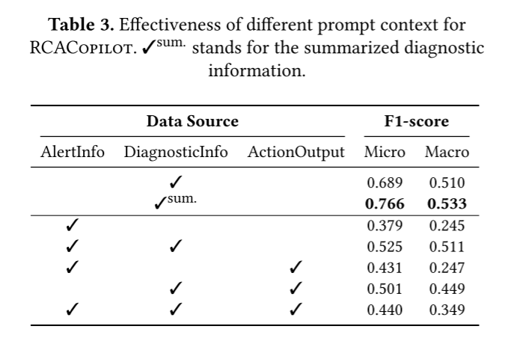
Evaluation
04
知行合一、经世致用
自强不息 厚德载物
自强不息 厚德载物
Tsinghua University of China
Central South University
Notes:
组件评估：进行了组件分析，评估了诊断信息收集、GPT摘要和链式推理等组件对预测有效性的贡献。结果显示，这些组件都有助于提高RCACopilot的预测效果。
不同提示上下文对RCACopilot的有效性 AlertInfo 包括警报类型和警报范围 警报类型是来自监视器的预定义异常描述，它仅反映事件的症状而不是根本原因。 警报范围是事件的范围 ActionOutput 是一系列执行的 RCACopilot 操作的输出 过多的信息会对llm的预测性能产生负面影响。

